Slide 1




роль общественности в охране природы, некоторые результаты совместной деятельности с arnika

Slide 2
Каждый гражданин имеет право на безопасную для его жизни и здоровья окружающую природную среду, охрану здоровья от неблагоприятного воздействия окружающей природной среды, вызванного хозяйственной или иной деятельностью, аварий, катастроф, стихийных бедствий. Это право включает:
право на участие в обсуждении проектов законодательных актов, материалов по размещению, строительству и реконструкции объектов, которые могут отрицательно влиять на состояние окружающей природной среды, и внесение предложений в государственные и хозяйственные органы, учреждения и организации по этим вопросам;
право на участие в разработке и осуществлении мероприятий по охране окружающей природной среды, рациональному и комплексному использованию природных ресурсов;
право на осуществление гражданином общего и специального использования природных ресурсов;
право на объединение граждан в общественные экологические организации;
право на получение в установленном порядке полной информации о состоянии окружающей природной среды и ее воздействии на здоровье населения;
право на социальное и государственное страхование, образование государственных и общественных резервных и иных фондов помощи, организацию медицинского обслуживания населения;
право на получение экологического воспитания и образования;
право на предъявление в суд исков к предприятиям, учреждениям и организациям, независимо от их подчиненности и форм собственности, и к гражданам о возмещении ущерба, причиненного их здоровью и имуществу вследствие отрицательного воздействия на окружающую среду;
право на участие в собраниях, митингах, пикетах, шествиях, демонстрациях, петициях, референдумах по охране окружающей природной среды.

Slide 3
Общественный контроль в области охраны окружающей среды (общественный экологический контроль)
1. Общественный контроль в области охраны окружающей среды (общественный экологический контроль) осуществляется в целях защиты прав граждан на благоприятную окружающую среду и предотвращения нарушения законодательства в области охраны окружающей среды.
2. Общественный контроль в области охраны окружающей среды (общественный экологический контроль) осуществляется общественными объединениями и иными некоммерческими организациями в соответствии с их уставами, а также гражданами Приднестровской Молдавской Республики.
3. Результаты общественного контроля в области охраны окружающей среды (общественного экологического контроля), представленные в органы государственной власти, органы местного самоуправления Приднестровской Молдавской Республики, подлежат обязательному рассмотрению в порядке, установленном законодательством Приднестровской Молдавской Республики.
4. Порядок проведения контроля в области охраны окружающей среды (общественного экологического контроля) регулируется законодательством Приднестровской Молдавской Республики.

Slide 4
Общественный экологический совет
1. Членами Совета выступают специалисты в области природопользования и охраны окружающей среды, а также представители экологических и иных общественных объединений, выполняющих экологические функции.
2. Решение о вступлении в Совет новых членов принимается посредством издания соответствующего ведомственного акта Министерства сельского хозяйства и природных ресурсов Приднестровской Молдавской Республики по решению Совета (при условии, если за него проголосовало не менее 2/3 от числа присутствующих на заседании членов Совета) на основании письменного заявления представителя экологической организации или иного общественного объединения, выполняющего экологические функции, с предоставлением подтверждающих документов.
3. Для углубленного изучения и анализа отдельных проблем и вопросов Совет может образовывать постоянные и временные секции, комиссии и рабочие группы, руководство деятельностью которых осуществляется председателем и заместителем Совета. Состав, полномочия и порядок деятельности секций, комиссий и рабочих групп определяются Советом.
4. На заседания Совета могут приглашаться эксперты из числа ведущих специалистов по профилю рассматриваемой проблемы.
5. Эксперты по решению Совета могут объединяться в секции, комиссии и рабочие группы.
6. Эксперты по поручению Совета готовят письменные заключения, отчеты и иные документы, отражающие их мнения по рассматриваемой проблеме.
7. Эксперты могут участвовать в заседаниях Совета при обсуждении проблем, над решением которых они работали.
8. По решению Совета, эксперты, участвующие в заседании Совета, могут обладать правом совещательного голоса.
9. Совет разрабатывает и представляет руководству Министерства сельского хозяйства и природных ресурсов Приднестровской Молдавской Республики предложения по совершенствованию деятельности Совета, изменению его состава и другим вопросам, отнесенным к его компетенции.

Slide 5
Порядок действий добровольного экологического инспектора
1. Общественный контроль в области охраны окружающей среды (общественный экологический контроль) осуществляется общественными объединениями и иными некоммерческими организациями в соответствии с их уставами, а также гражданами Приднестровской Молдавской Республики.
2. Добровольные экологические инспектора в своей природоохранной деятельности обязаны соблюдать нормы действующего законодательства.
3. Действия добровольного экологического инспектора заключаются в предупреждении и пресечении фактов нарушения природоохранного законодательства и не должны ущемлять законных прав других граждан.
4. Действия добровольного экологического инспектора должны быть максимально безопасны для сторон, добровольный экологический инспектор не имеет права применять силу и опасные средства против потенциального правонарушителя.
5. Добровольный экологический инспектор при выявлении факта либо попытки нарушения законодательства Приднестровской Молдавской Республики в области природопользования и экологии обязан незамедлительно предоставить информацию в соответствующие уполномоченные организации.

Slide 6
Информация о выявлении факта, либо попытки нарушения законодательства Приднестровской Молдавской Республики в области природопользования в обязательном порядке должна содержать следующие сведения:
а) в случае непосредственных действий
- место действий;
- в чем заключается факт правонарушения;
- кто осуществляет противозаконные действия.
При этом до получения ответа от соответствующих структур, добровольный экологический инспектор имеет право требовать предоставления разрешительных документов на осуществление природопользования, фиксировать на все доступные устройства происходящие действия.
б) в случае выявления последствий нарушения природоохранного законодательства:
- место обнаружения;
- в чем заключается факт правонарушения;
- примерный ущерб, причиненный природе.
Информация должна быть направлена в контролирующие организации либо должностным лицам, уполномоченным в осуществлении государственного контроля и надзора в области природопользования и экологии в наиболее короткий срок по средствам доступных связей.

Slide 7
Уполномоченные органы государственного контроля, управления и рационального использования природных ресурсов Приднестровской Молдавской Республики
1. Государственная служба экологического контроля и охраны окружающей среды Приднестровской Молдавской Республики. MD-3300, г.Тирасполь, ул. Мира, 50,
тел./факс (533) 2-16-16
Электронная почта: ecology.gs.pmr@gmail.com
2. Государственное учреждение «Государственный заповедник «Ягорлык».
MD-4518, Дубоссарский район, с. Гояны.
Телефон: (215) 58506
3. Управления комплексного контроля (надзора) Государственной Службы экологического контроля и охраны окружающей среды Приднестровской Молдавской Республики:
- по городу Тирасполь, городу Днестровск, городу Бендеры и Слободзейскому району —
г.Тирасполь, ул. Мира 50, кабинет 305, 3 этаж тел. 0533-21308;
- по Дубоссарскому району и Григориопольскому району —
г. Дубоссары, ул.Дзержинского,6, кабинет 412, 4 этаж;
- по городу Рыбница и Рыбницкому району—
г. Рыбница, ул. Мичурина, 148, кабинет 2, 2этаж тел. 0775-28214;
- по городу Каменка и Каменскому району —
г. Каменка, ул. Ленина, 10, 3 этаж тел. 0775-28216.
4. Министерство сельского хозяйства и природных ресурсов Приднестровской Молдавской Республики.
MD-3300, г. Тирасполь, ул. Юности 58/3
Телефон
Факс
Электронная почта (+533) 2-67-45
(+533) 2-78-96
minagro@ecology-pmr.org
minsh.pmr@gmail.com

Slide 8
Волонтерская работа в области охраны окружающей среды
Люди, которые хотят участвовать в волонтерской деятельности, могут иметь очень разные мотивы, и это некоторые из них:
* Желание участвовать в решении проблем сообщества;
* Приобретение / поддержание определенных навыков;
* Чтобы получить опыт работы;
* Желание выйти из дома;
* Желание завести новых друзей;
* Желание работы с определенной группой бенефициаров;
* Быть ответственным за что-то и за что-то;
* Быть частью группы или команды;
* Встретиться с важными членами сообщества;
* Для получения признания от сообщества;
* Чтобы выделиться на работе и многое другое что может мотивировать добровольца.

Slide 9
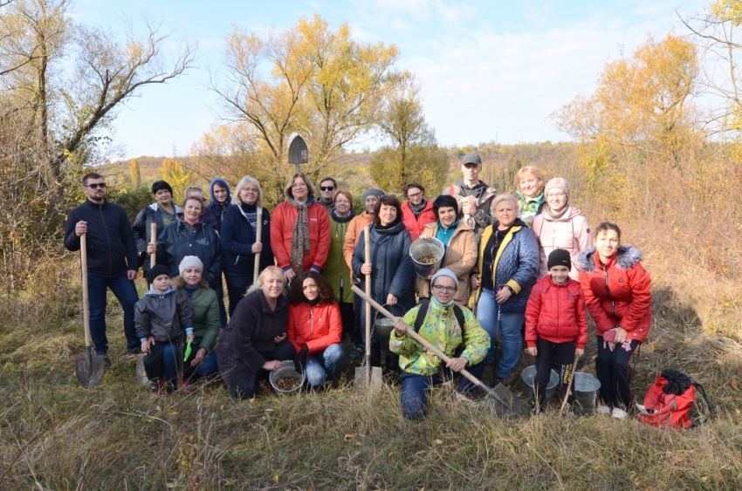
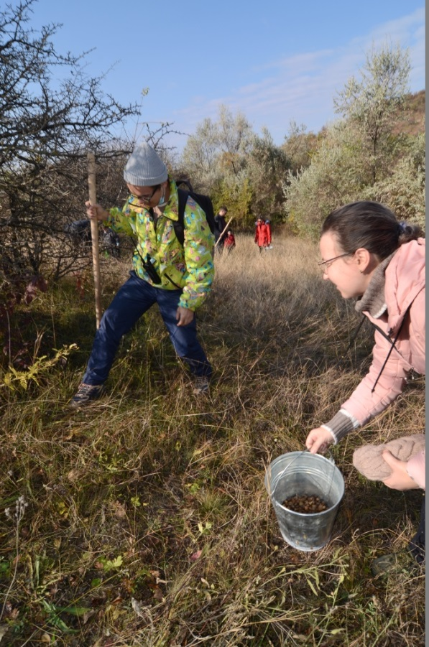
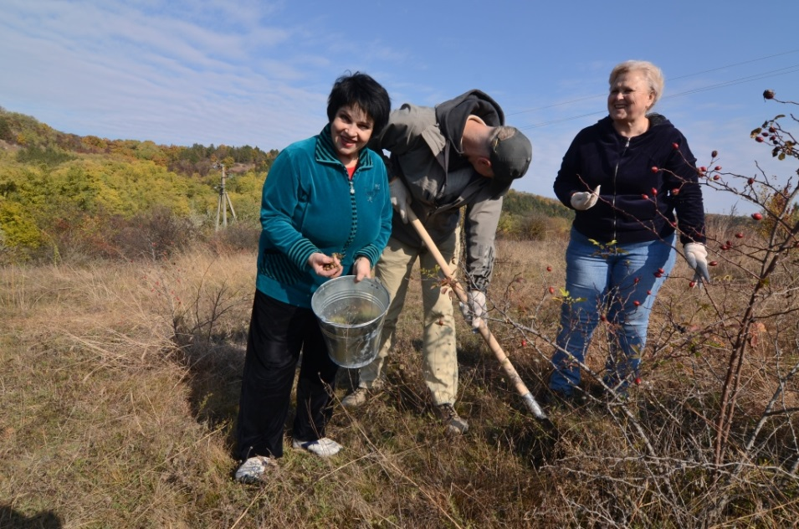
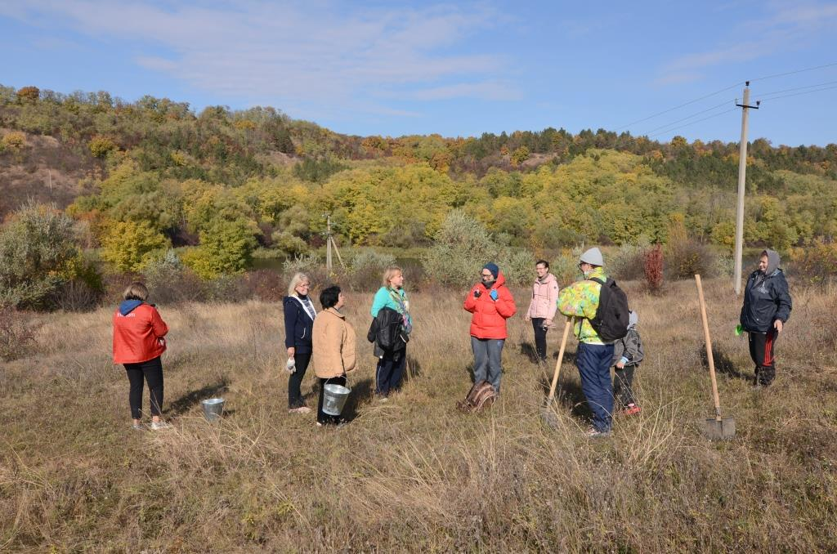
Посадка деревьев 17.102021 г. в заповеднике «ягорлык», урочище «Балта»

Slide 10
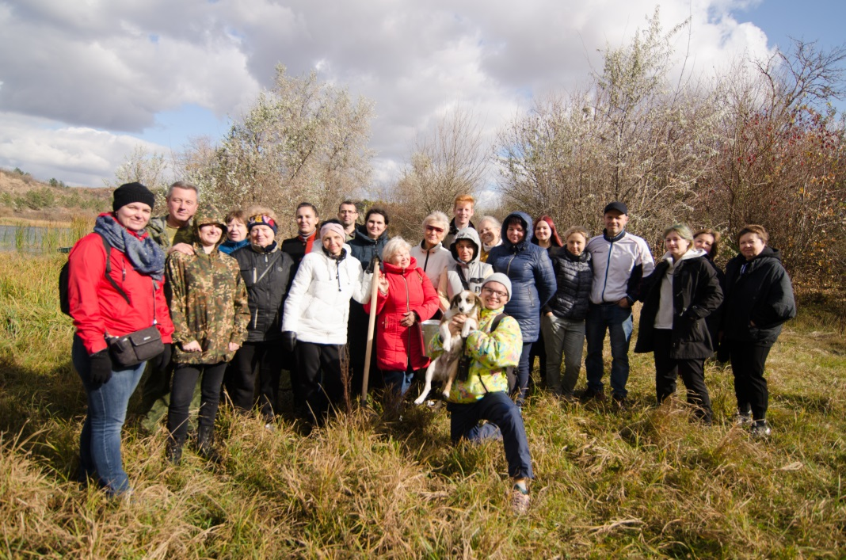
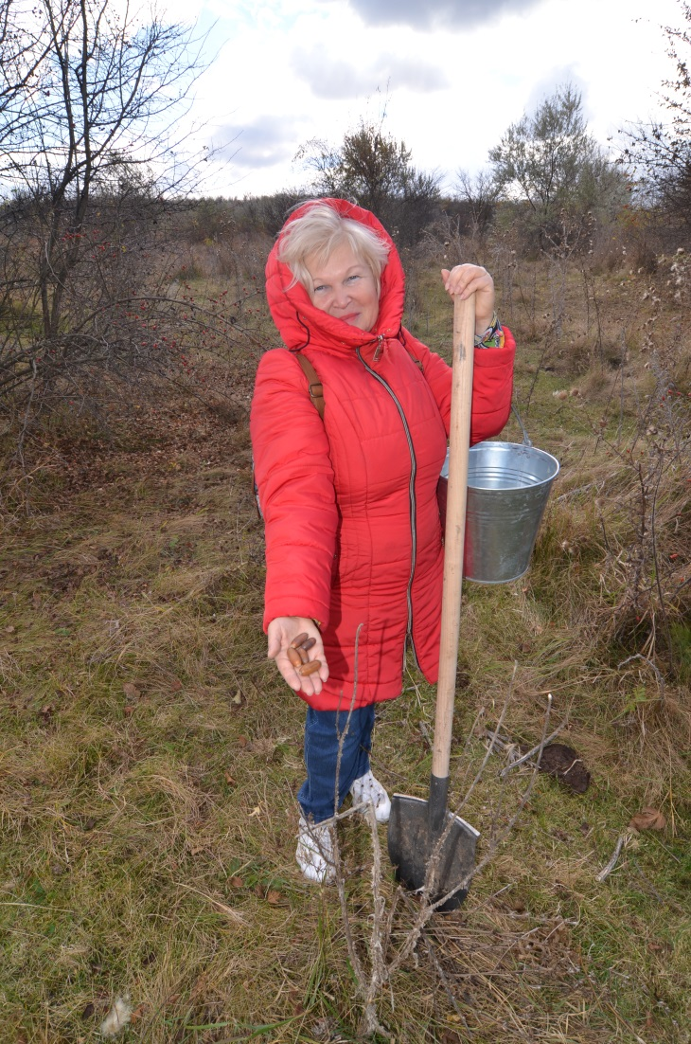
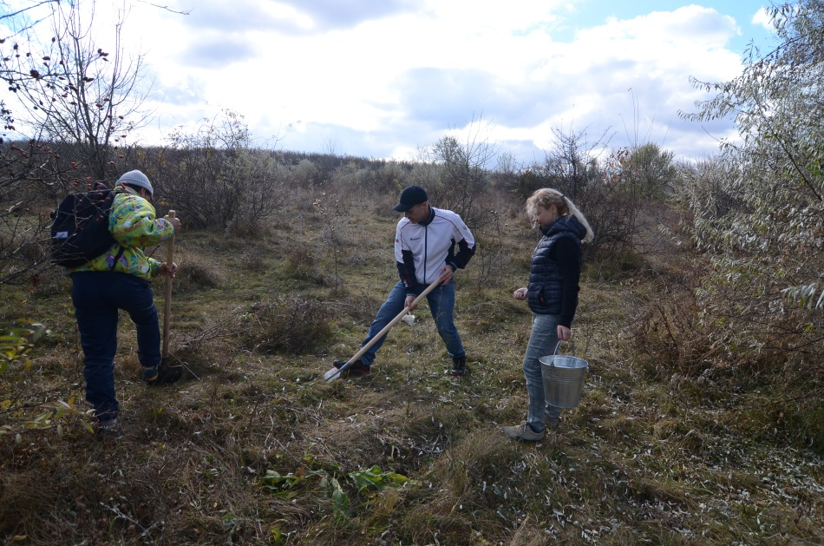
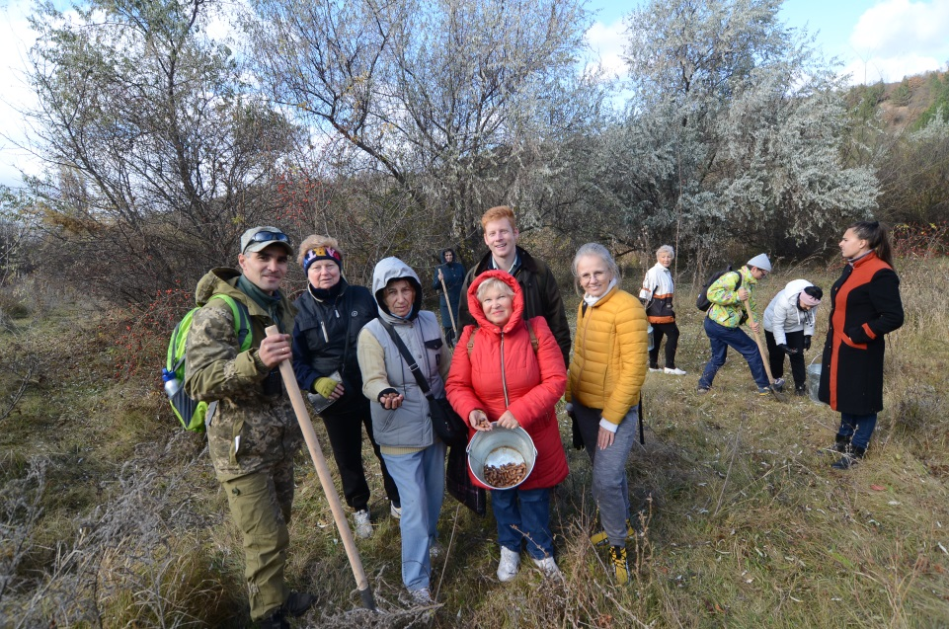
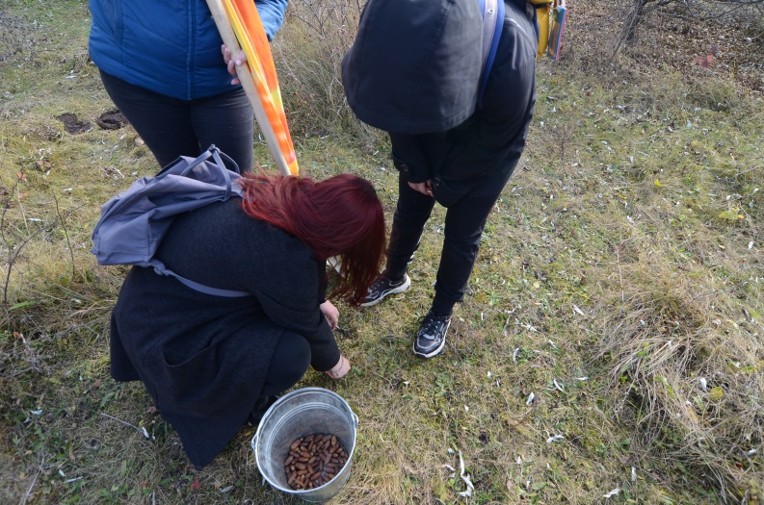
Посадка деревьев 24.102021 г. в заповеднике «ягорлык», урочище «Балта»

Slide 11
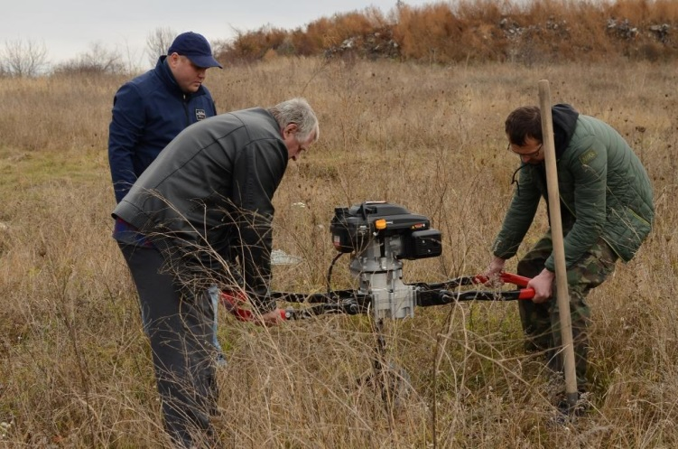
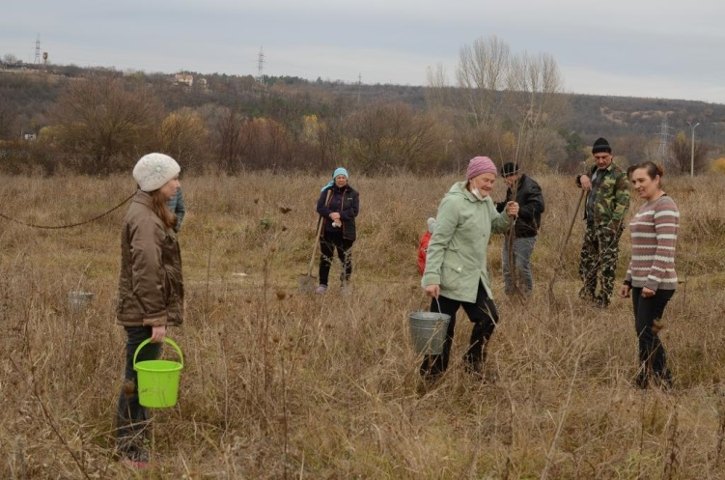
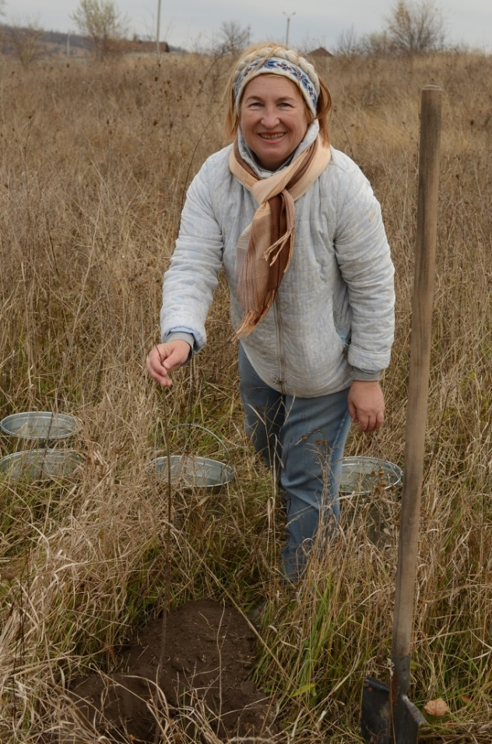
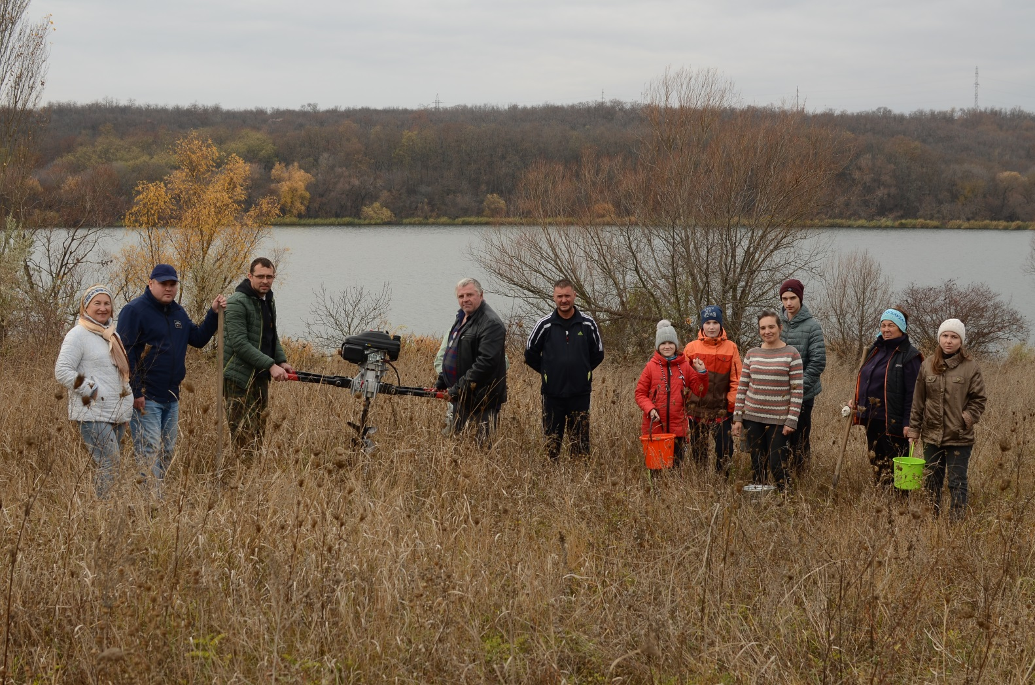
Посадка деревьев 7.11.2021 г. в водоохранной зоне села Гояны, заповедника «ягорлык»

Slide 12
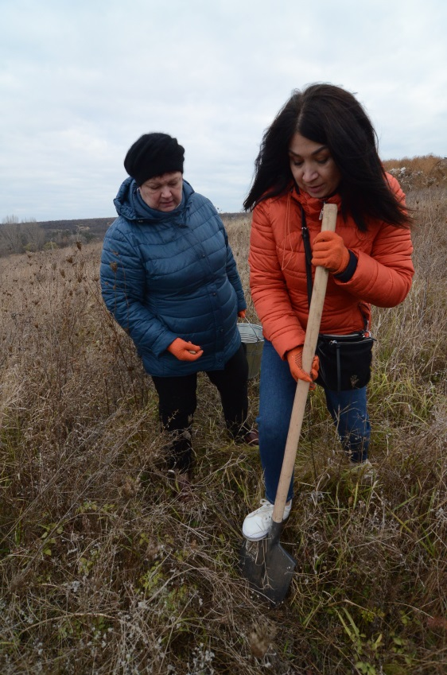
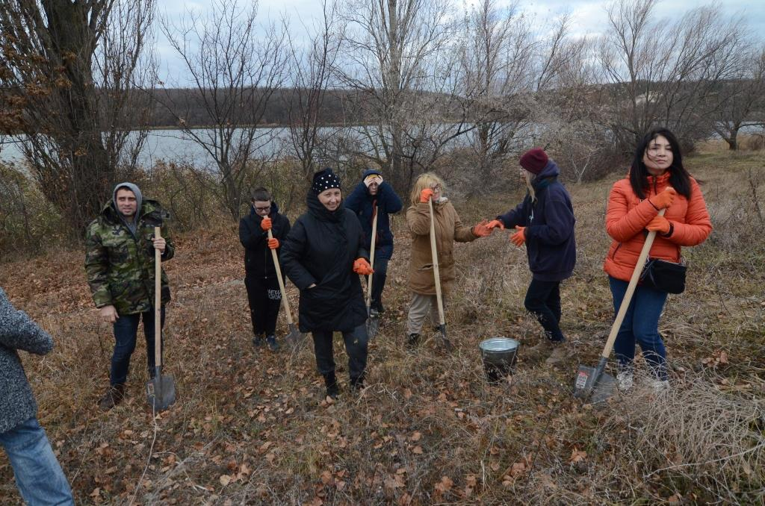
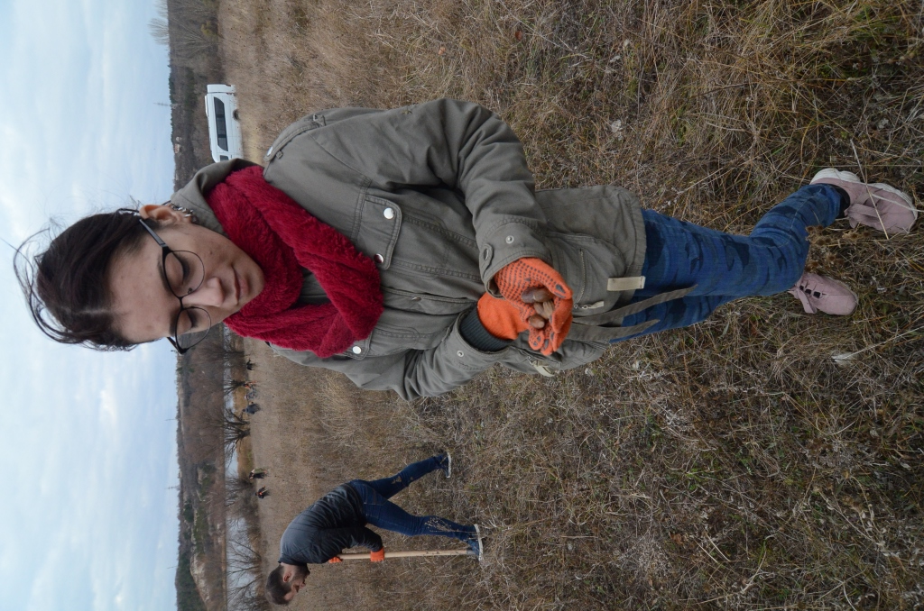
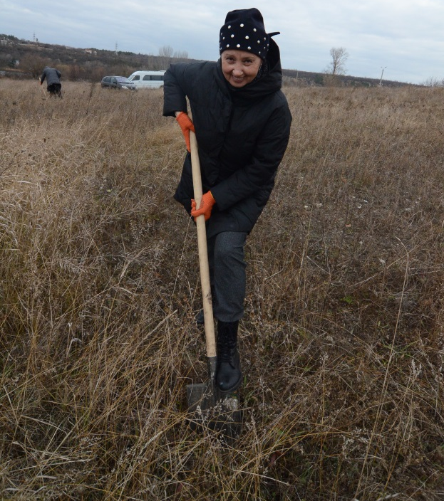
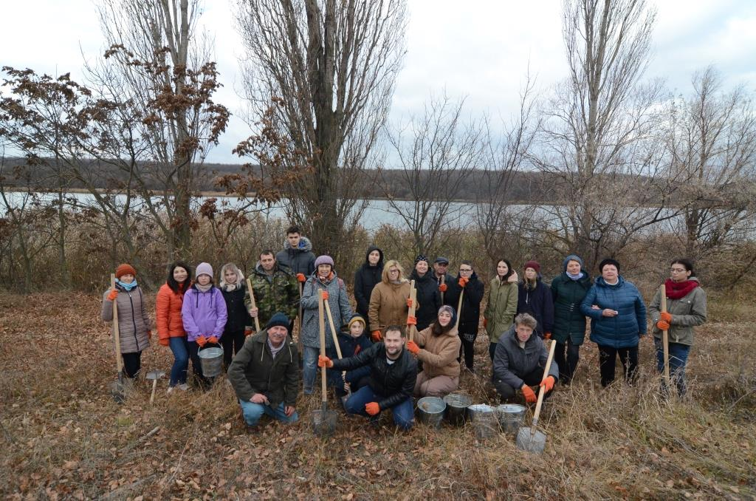
Посадка деревьев 20.11.2021 г. в водоохранной зоне села Гояны, заповедника «ягорлык»

Slide 13
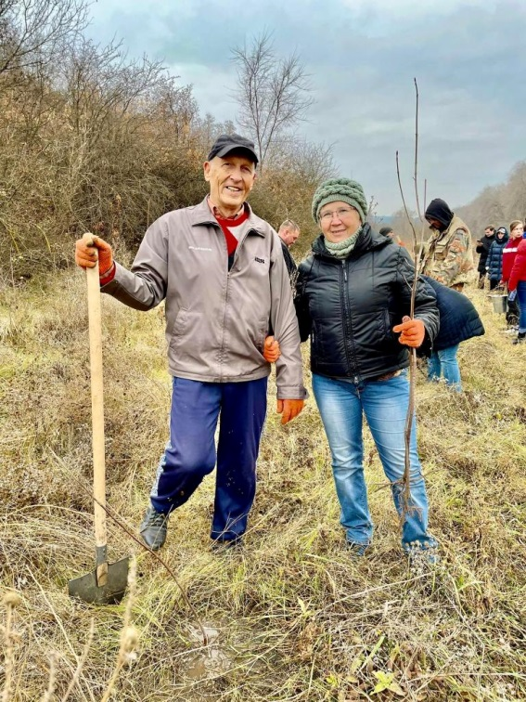
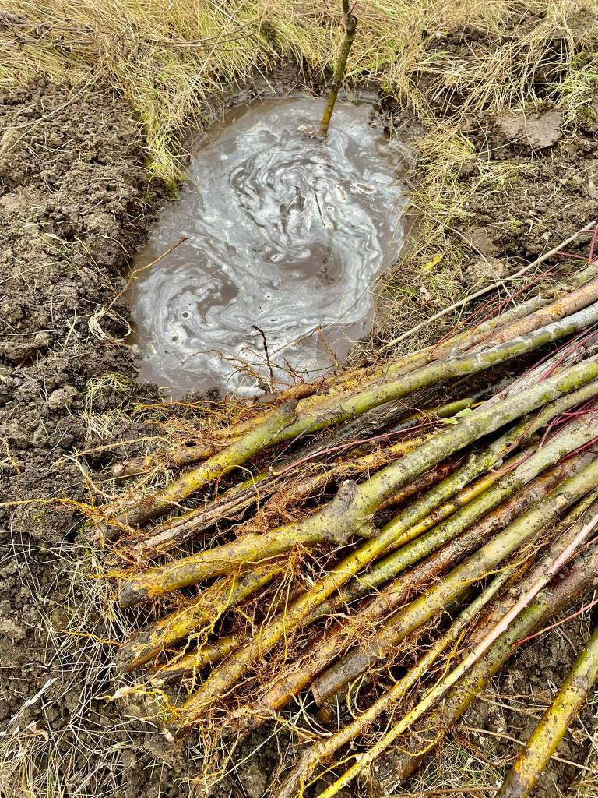
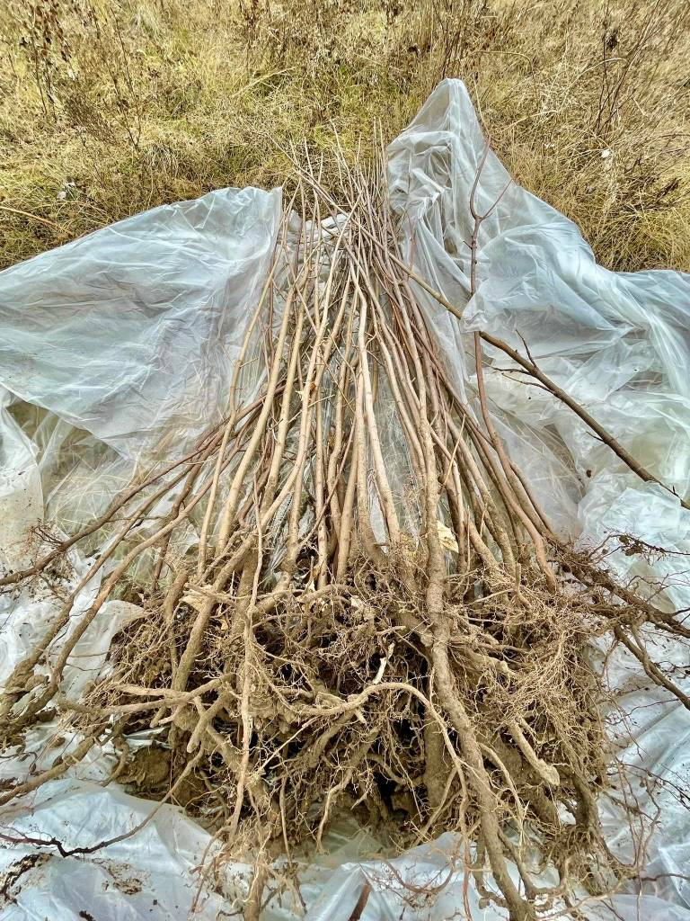
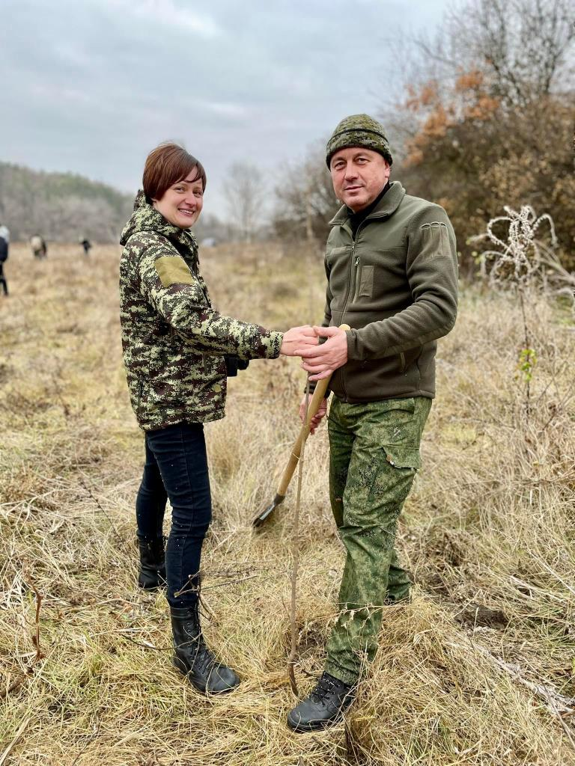
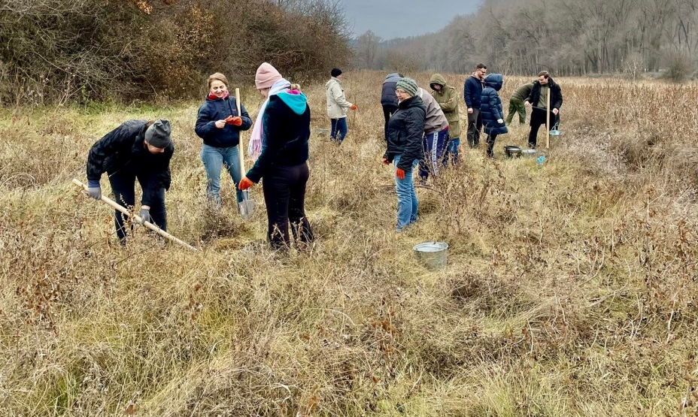
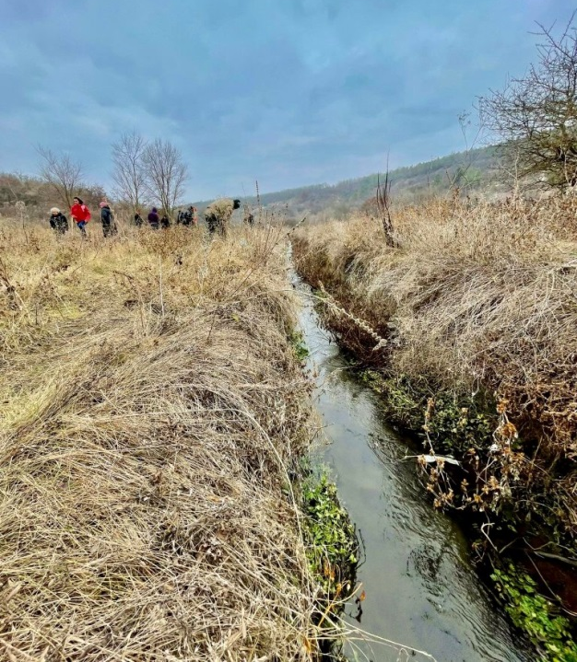
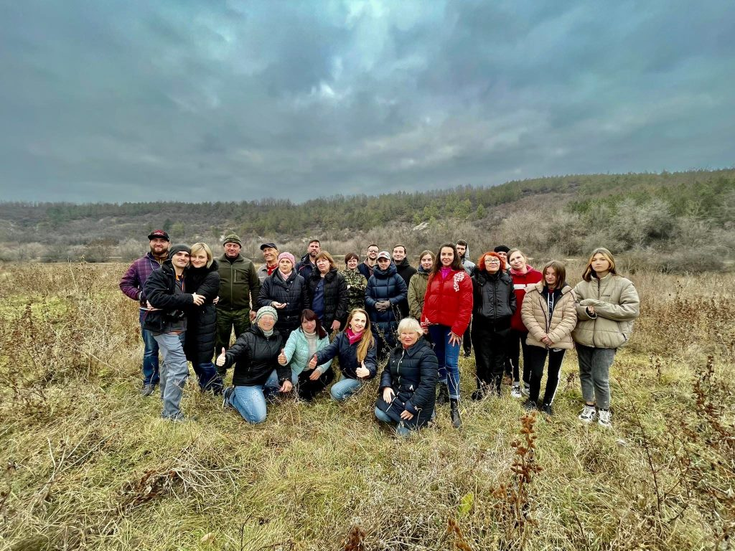
Посадка деревьев 14.11.2021 г. в водоохранной зоне реки сухая рыбница

Slide 14
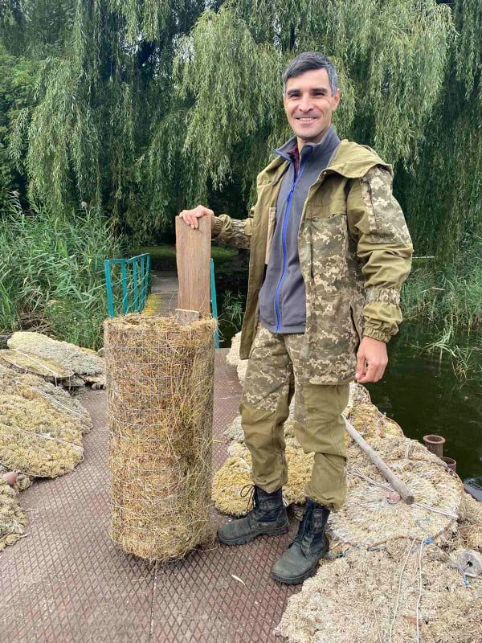
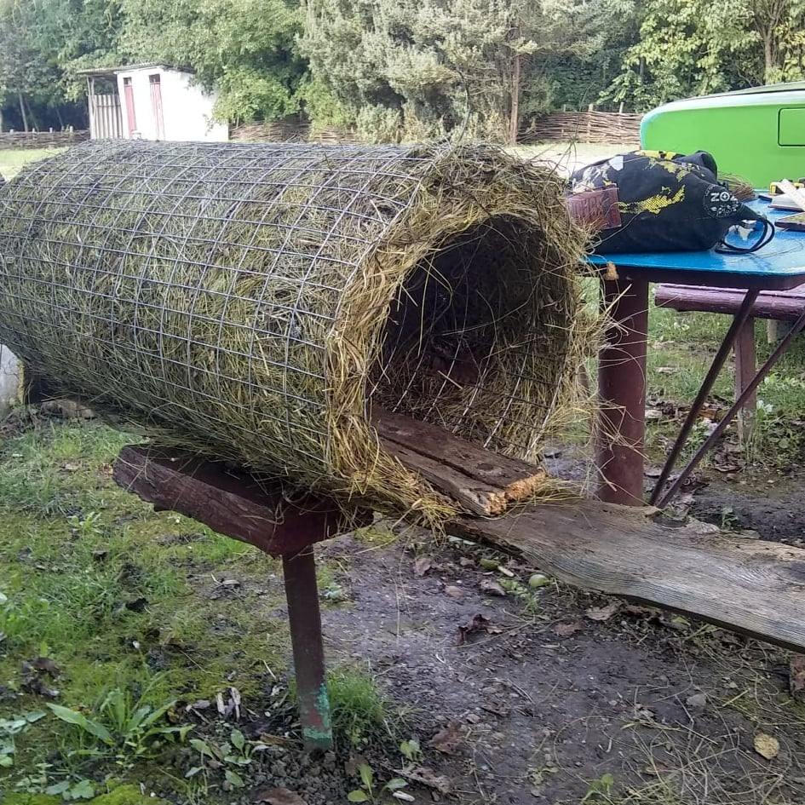
Создание искусственных гнезд для водоплавающих птиц в заповеднике «Ягорлык» 2021-2022 год

Slide 15
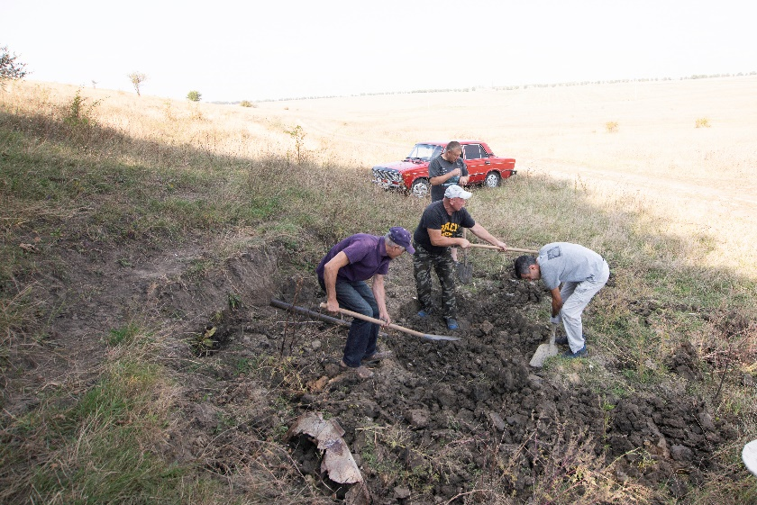
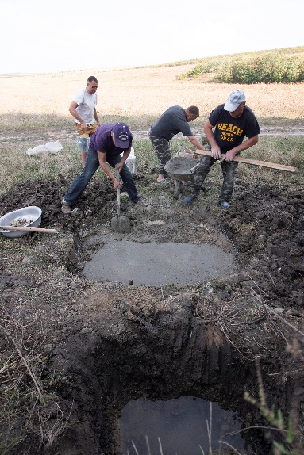
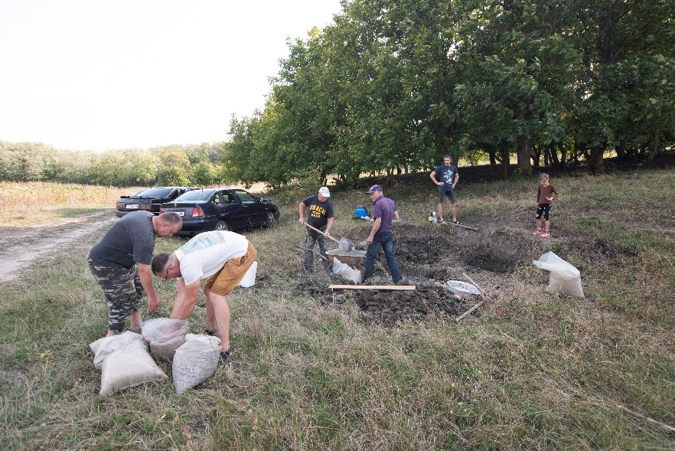
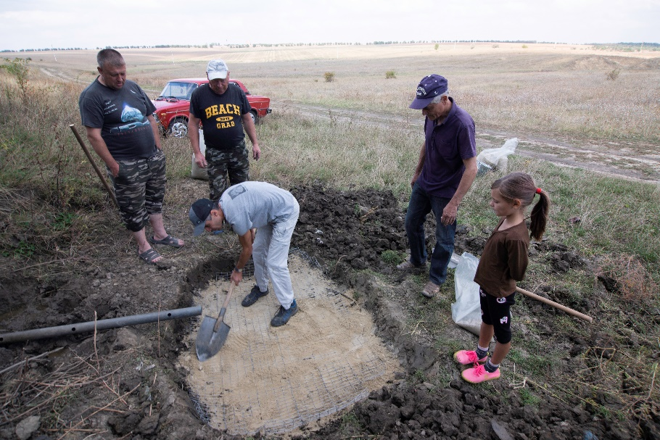
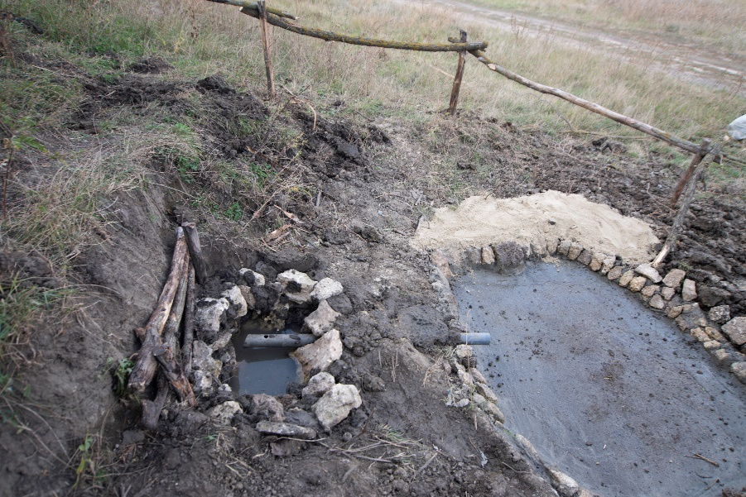
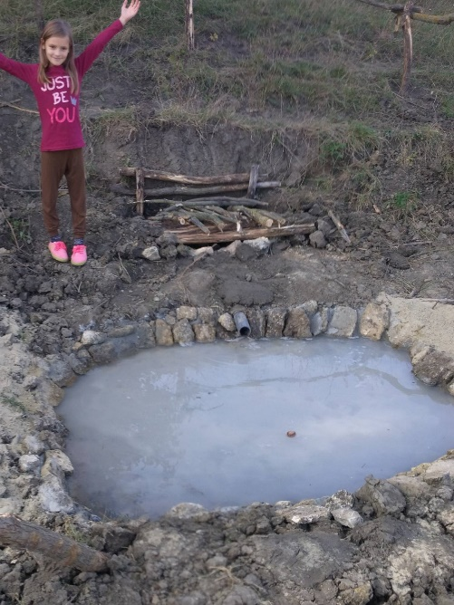
Устройство родника и водопоя для животных в с. Глиное в 2023 году

Slide 16
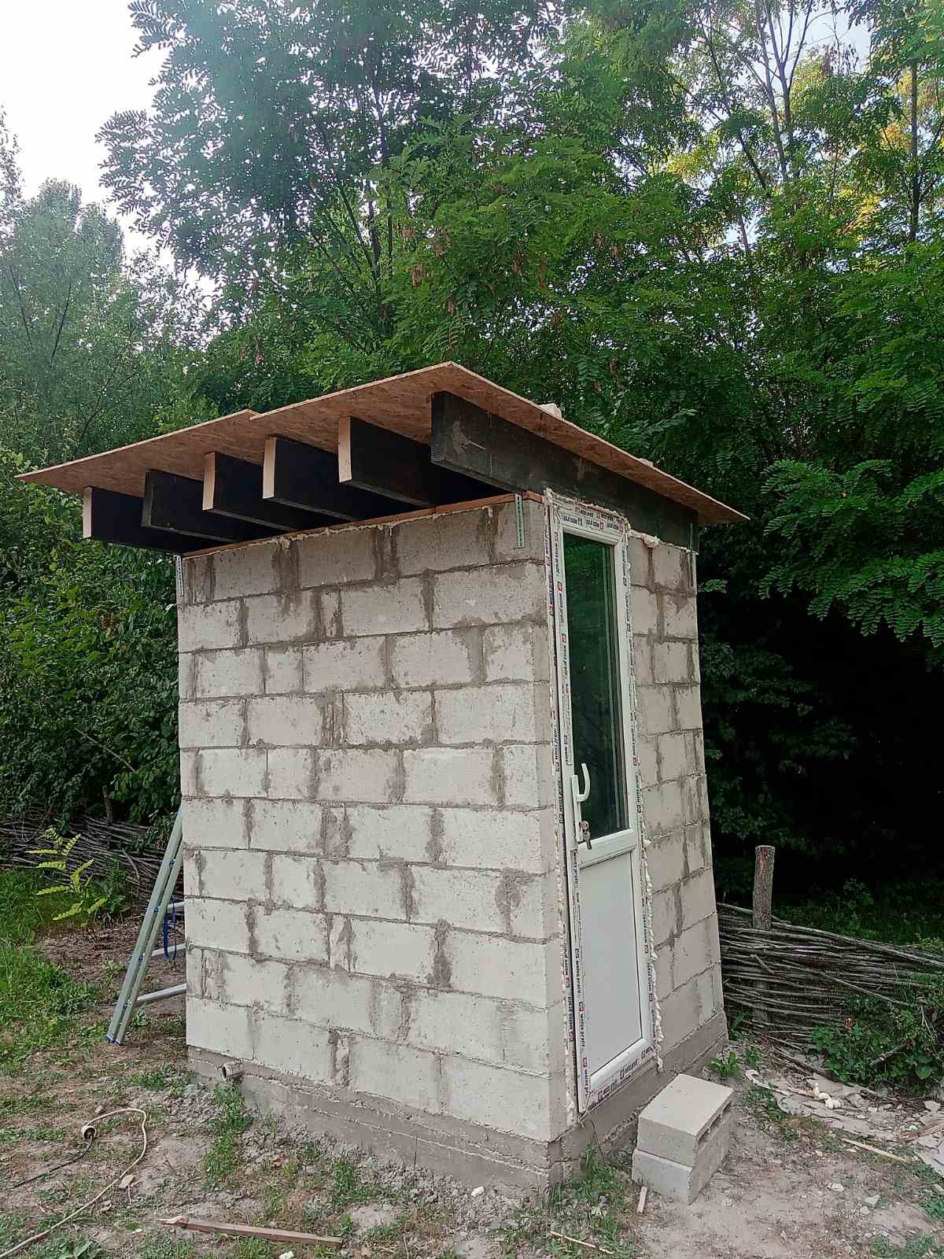
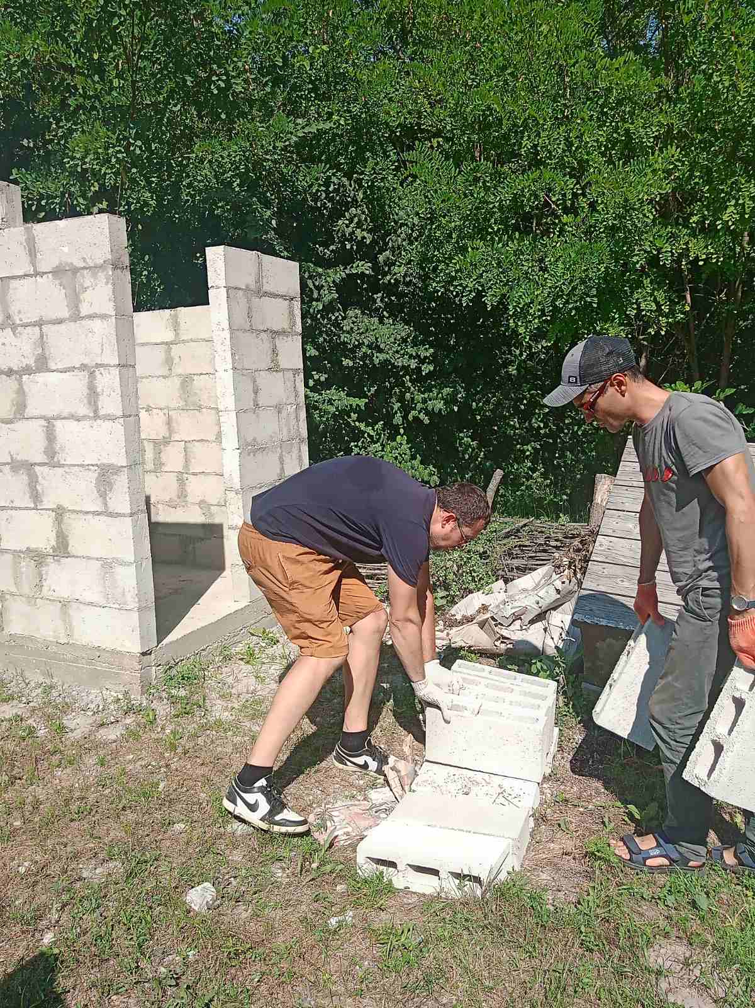
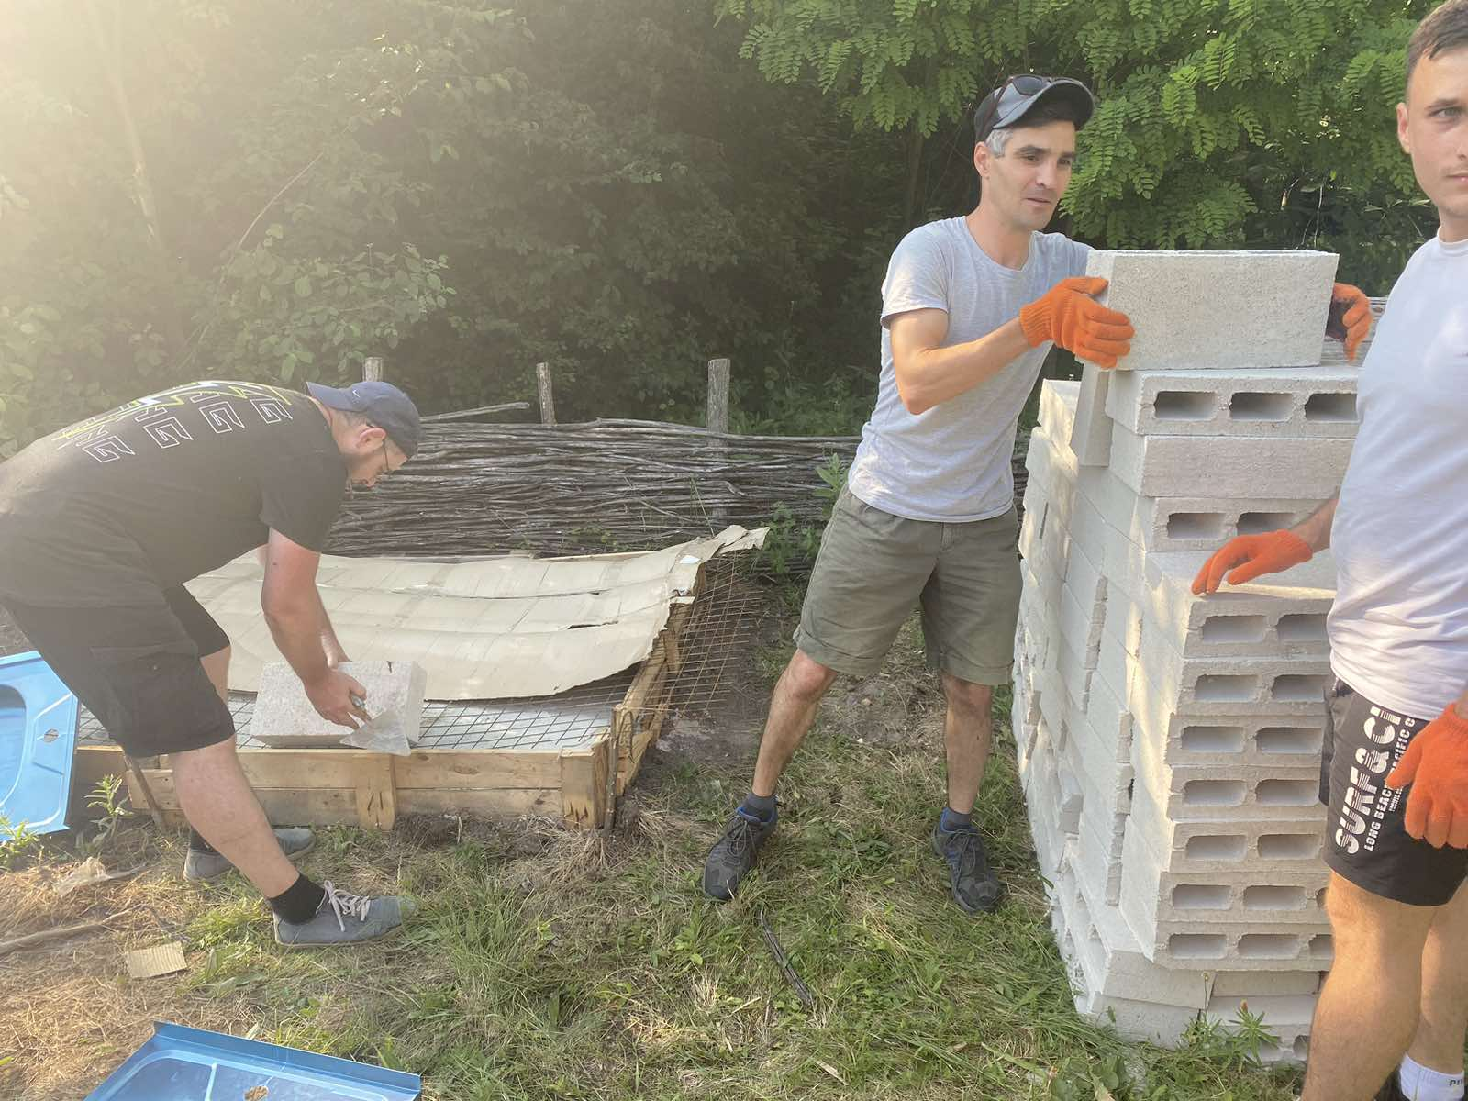
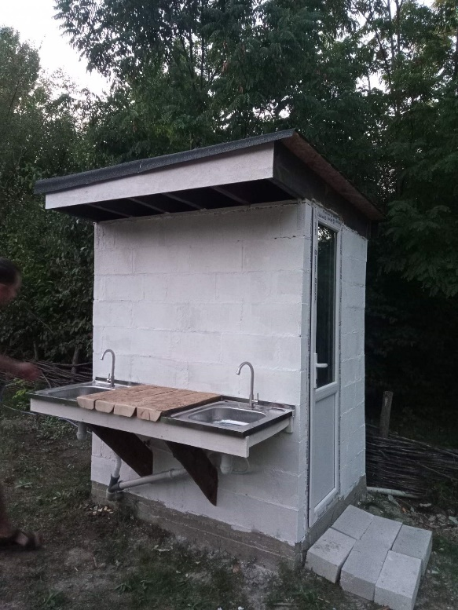
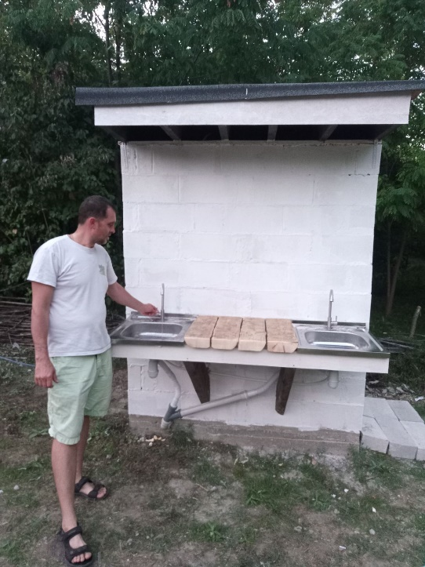
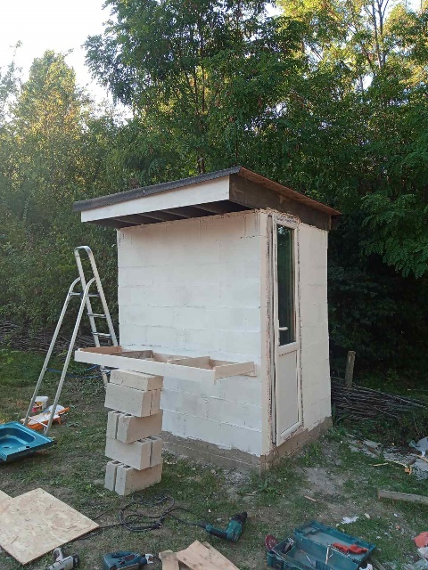
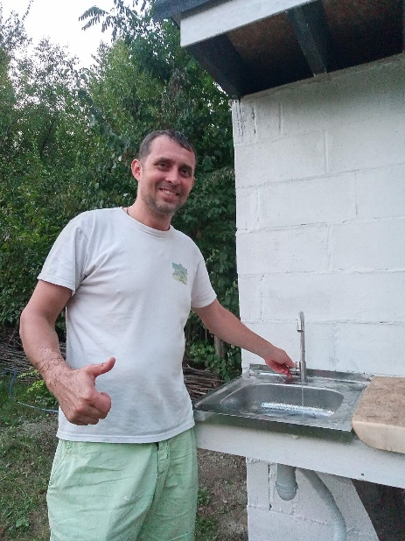
Обустройство санитарной зоны в заповеднике Ягорлык

Slide 17
